Slide 1
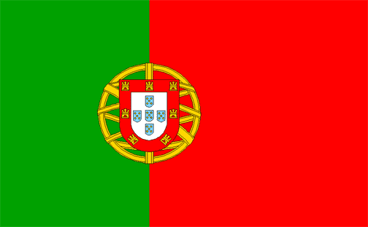
PORTUGAL: traditional clothing PORTUGAL: trajes tradicionais

Slide 2
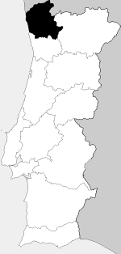
Minho

Slide 3
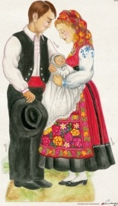
women: shirt embroidered with blue thread; vest with the purpose of a corset, decorated with baroque style embroidery; skirt, with a large embroidered bar with the same floral patterns as the vest; ruffled apron, decorated with floral and geometric patterns; red headscarf; gold necklaces.
mulheres: camisa bordada de azul; colete que exerce a função de espartilho, decorado por bordados de estilo barroco; saia rodada, marcada por uma larga barra bordada com os mesmos padrões florais do colete; avental franzido, decorado com motivos florais e geométricos; lenço de cabeça vermelho; colares de ouro.
____________________
men: white shirt, decorated with traditional embroidery, with romantic patterns; red belt; black pants; black vest.
homens: camisa branca, decorada com bordados tradicionais minhotos, com motivos amorosos; faixa vermelha; calças pretas; colete preto.

Slide 4
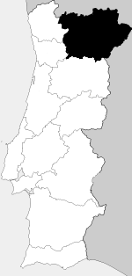
Trás-os-Montes

Slide 5
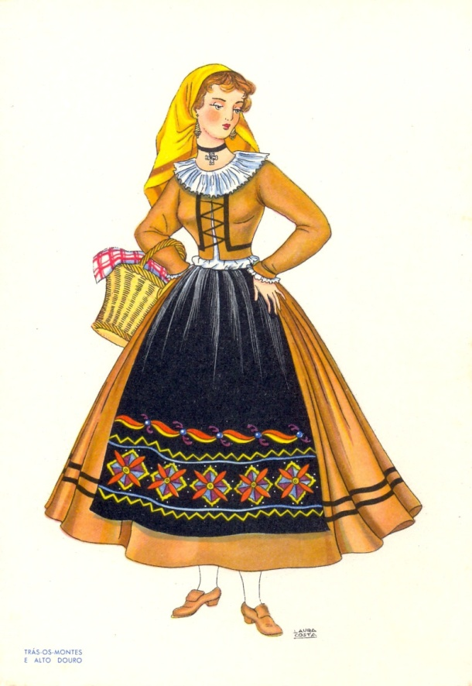
women: shirts with vests on top; big, light coloured skirts; dark aprons decorated with light patterns.
mulheres: camisas com corpetes; saia larga de cor clara; avental escuro com decorações claras.
____________________
men: loose shirts; loose pants; vest.
homens: camisas largas; calças largas; colete.

Slide 6
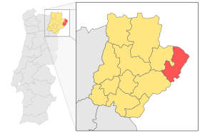
Miranda do Douro

Slide 7
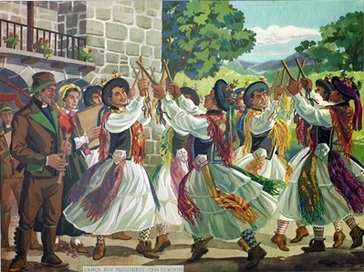
women and men: white shirt; circle skirt or “saiotes”; wool tights; four silk scarves.
mulheres e homens: camisa branca; saia rodada ou saiotes; meia calça de lã; quatro lenços de seda.
____________________

Slide 8
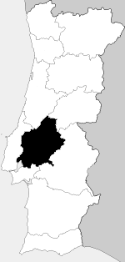
Ribatejo

Slide 9
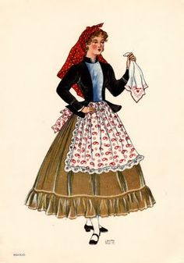
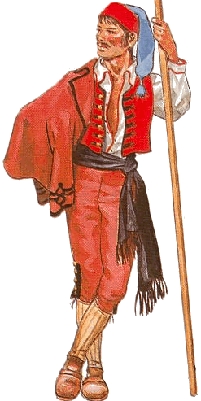
women: ruffle skirts which can be blue, black, green or brown; light shirts; coloured aprons, trimmed with lace; headscarves.
mulheres: saias franzidas que podem ser azuis, pretas, verdes ou castanhas; blusas claras; aventais coloridos, enfeitados com rendas; lenços de cabeça.
____________________
men: black or red high waisted pants; leg warmers/knee socks; black or red vest; white shirt; ”barrete” (typical hat).
homens: calças de cós alto, pretas ou vermelhas; polaina/meias até ao joelho; colete preto ou vermelho; camisa branca; barrete.

Slide 10
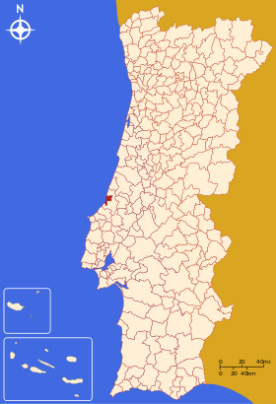
Nazaré

Slide 11
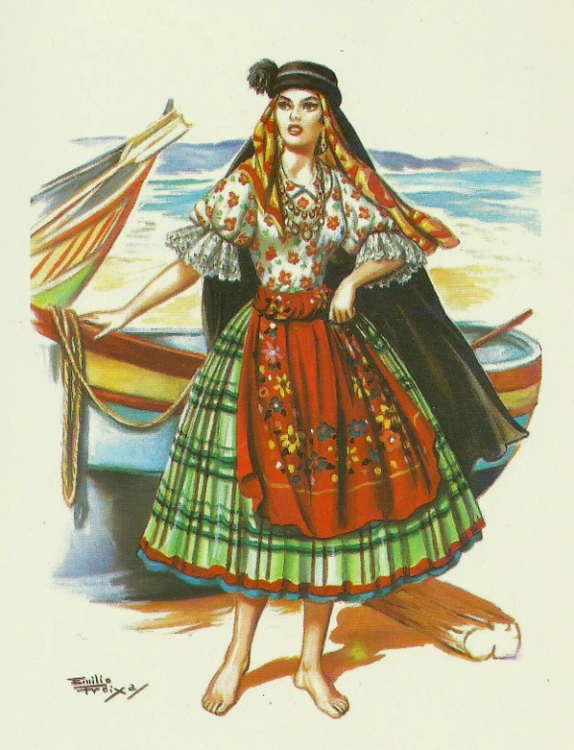
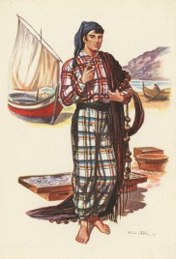
women: white blouses with black or red flowers, or red blouses with white flowers; circle skirts; big apron; headscarf; cape.
mulheres: blusas brancas, com flores pretas ou vermelhas, ou blusas vermelhas, com flores brancas; saia de roda; avental grande; lenço de cabeça; capa.
____________________
men: loose shirts; loose pants; “barrete” (hat).
homens: camisas largas; calças largas; barrete.

Slide 12
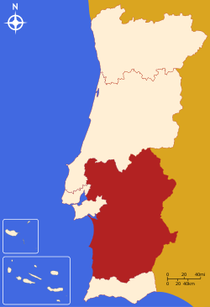
Alentejo

Slide 13
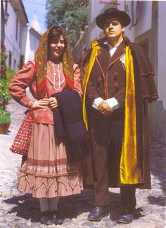
women: ruffle skirts; coloured shirts; coloured aprons; headscarves.
mulheres: saias franzidas; blusas coloridas; aventais coloridos; lenços de cabeça.
____________________
men: loose brown pants; white shirt; brown vest; large brown cape; hat.
homens: calças largas, castanhas; camisa branca; colete castanho; capa castanha, comprida; chapéu.

Slide 14
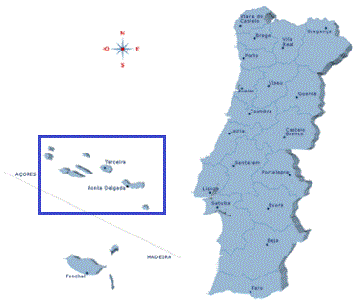
Açores

Slide 15
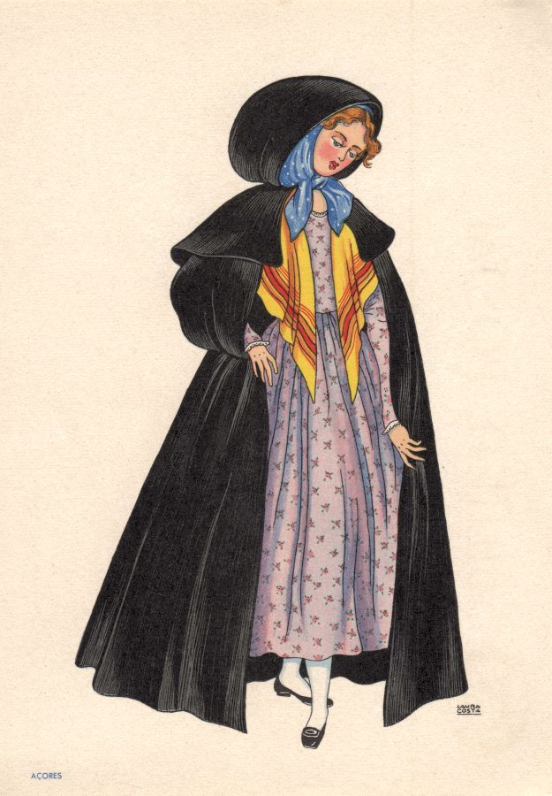
women: two skirts; loose blouse; headscarf which can be connected to a cape; wool tights.
mulheres: duas saias; blusa larga; lenço de cabeça que pode estar preso a uma capa; meias de lã.
____________________
men: traditional suit; white shirt; black hat; leather boots.
homens: fato tradicional; camisa branca; chapéu preto; botas de couro.

Slide 16
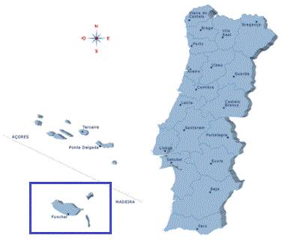
Madeira

Slide 17
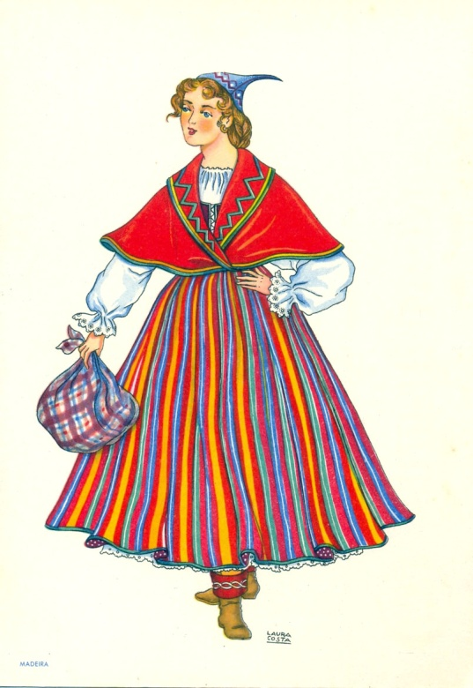
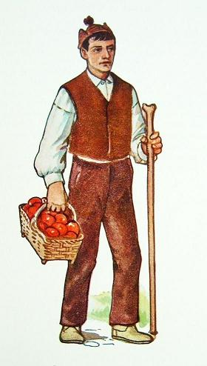
women: bright coloured ruffle skirts; white blouses; vest; red/white scarf; typical hat (“carapuça”); boots.
mulheres: saias franzidas de cores vibrantes; blusas brancas; colete; lenço vermelho/branco; chapéu típico (“carapuça”); botas.
____________________
men: loose brown/white pants; white shirt; brown vest; typical hat (“carapuça”); boots.
homens: calças largas, castanhas/brancas; camisa branca; colete castanho; chapéu típico (“carapuça”); botas.

Slide 18
Aléxia Mendes, 11.º B

